Slide 1
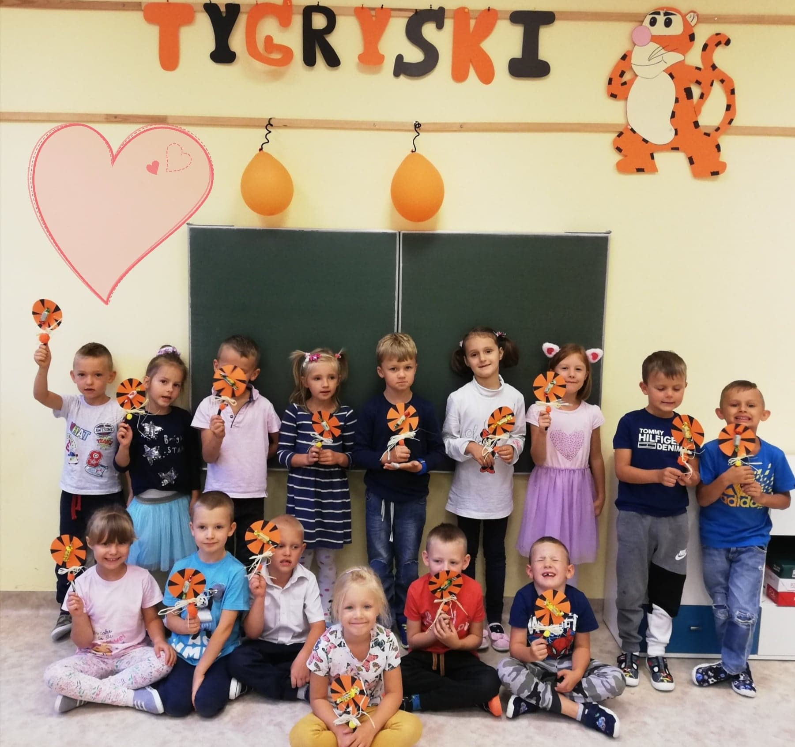
PRZYJAŹŃ I BEZPIECZEŃSTWO UCZNIÓW W PRAKTYCE

Slide 2
Przyjaźń jest bardzo ważna w życiu każdego człowieka. Tygryski zastanawiając się nad istotą przyjaźni, jednogłośnie stwierdziły, że potrzebują siebie nawzajem i nie wyobrażają sobie dnia bez przedszkolnych znajomych.

Slide 3
PRZYJAŹŃ OCZAMI TYGRYSKÓW
Co to znaczy „przyjaźnić się”
?

Slide 4
„Bawić się z kimś”
Sara

Slide 5
„Robić dużo rzeczy razem”.
Kacper

Slide 6
„Trzeba dzielić się zabawkami”.
Kinga

Slide 7
„Nie bić się”. Amelia

Slide 8
„Troszczyć się o kogoś i być przyjacielskim”. Borys

Slide 9
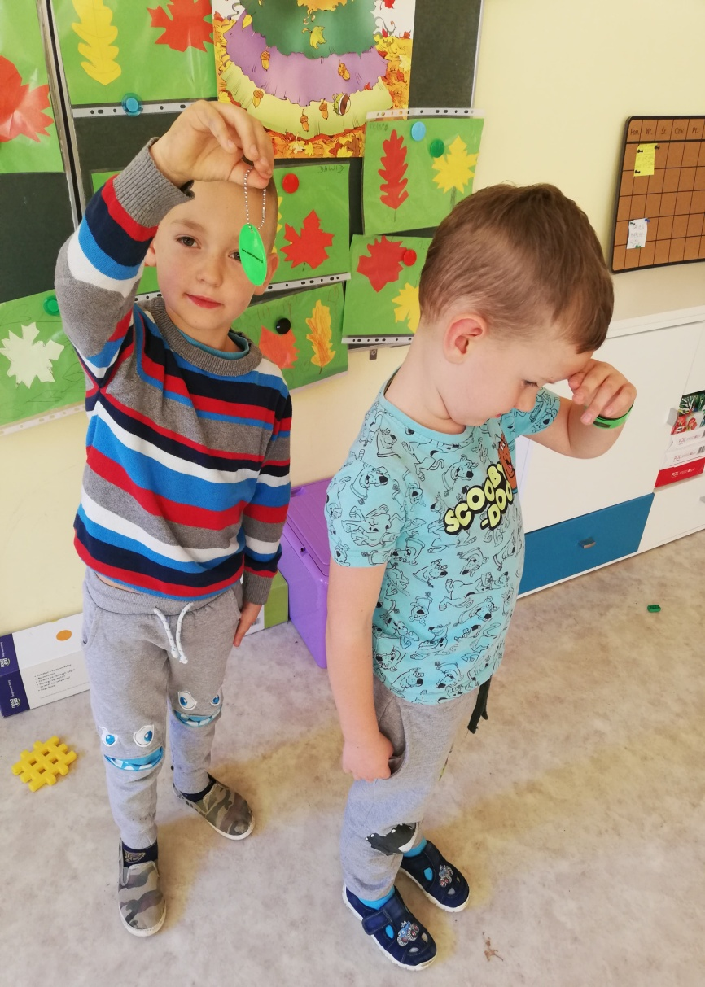
„Pomagać koledze i koleżance”.
Bartuś

Slide 10
„Trzeba się wspólnie i grzecznie bawić”.
Maksio, Nikodem

Slide 11
„Można pójść na spacer”. Tosia

Slide 12
„Pomagać w nauce pisania”. Zuzia

Slide 13
„Nie wolno się kłócić”.
Franek

Slide 14
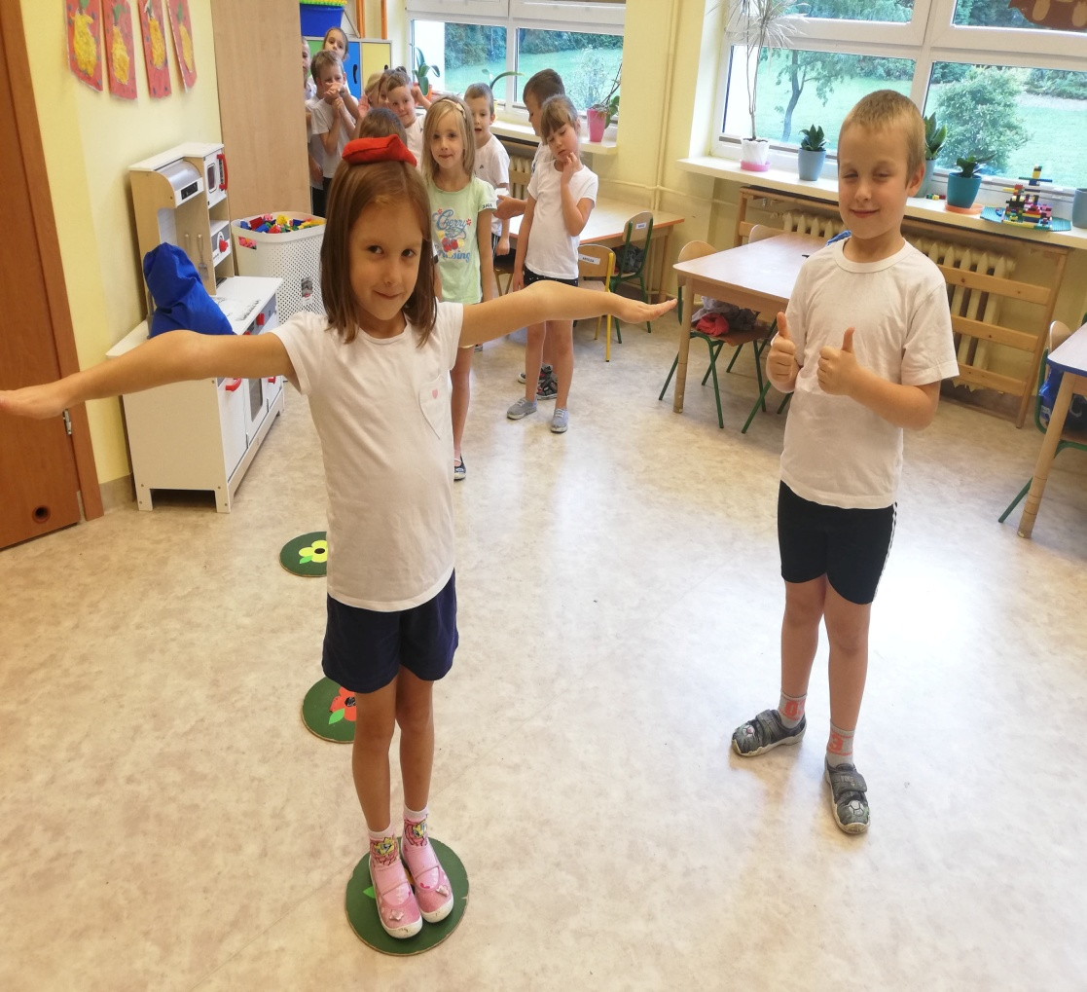
„Być koleżeńskim – kibicować sobie”.
Oliwier, Dawid

Slide 15
„Podawać sobie różne rzeczy”.
Dżesika, Mikołaj

Slide 16
Będąc w przedszkolu, staramy się, by nasz wspólny czas był miły i wesoły. W trakcie zabawy, ćwiczeń, czy spacerów dbamy o nasze bezpieczeństwo, wspieramy się oraz troszczymy o przyjaciół!

Slide 17
Portret mojego przyjaciela

Slide 18
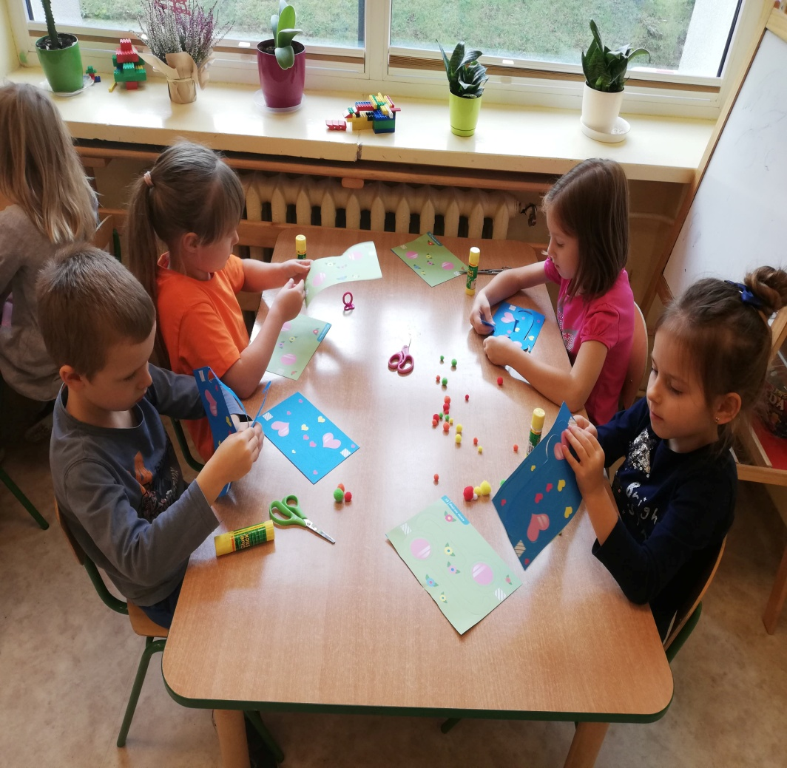
Lubimy się tak bardzo, że wręczamy sobie własnoręcznie przygotowane upominki!

Slide 19
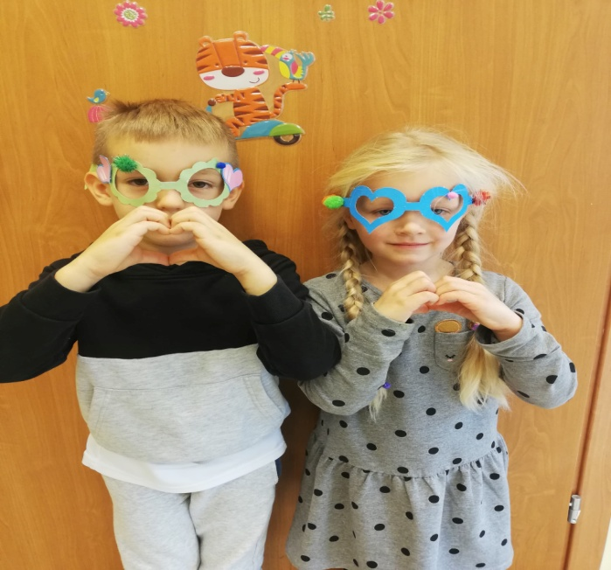
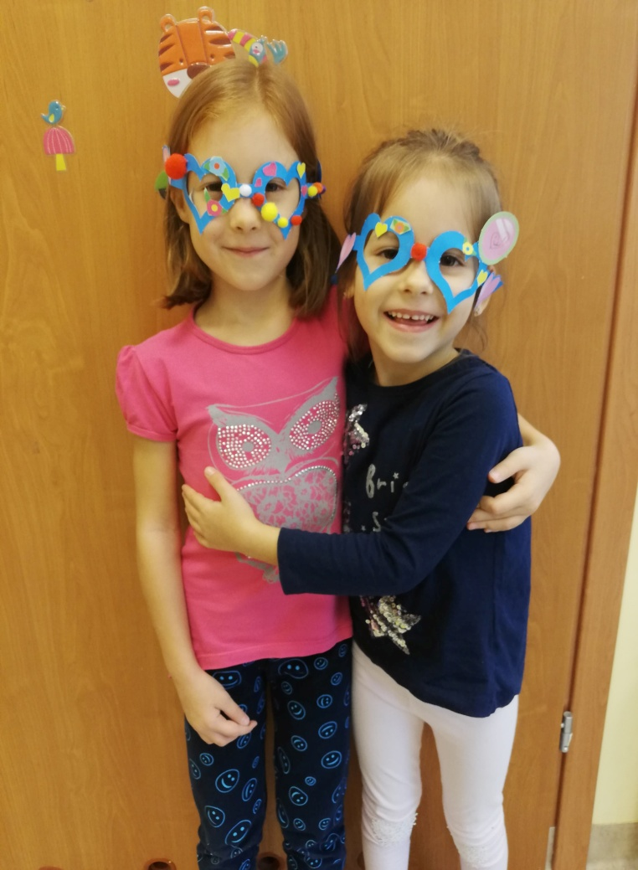
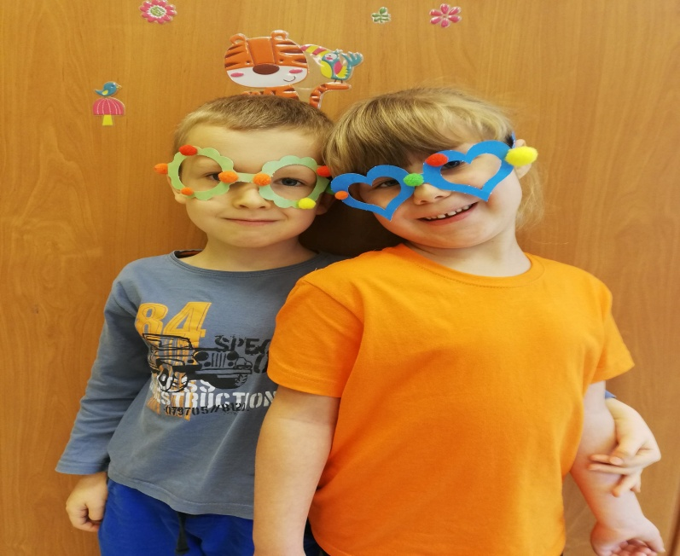
Okulary dla mojego przyjaciela

Slide 20
